Slide 1
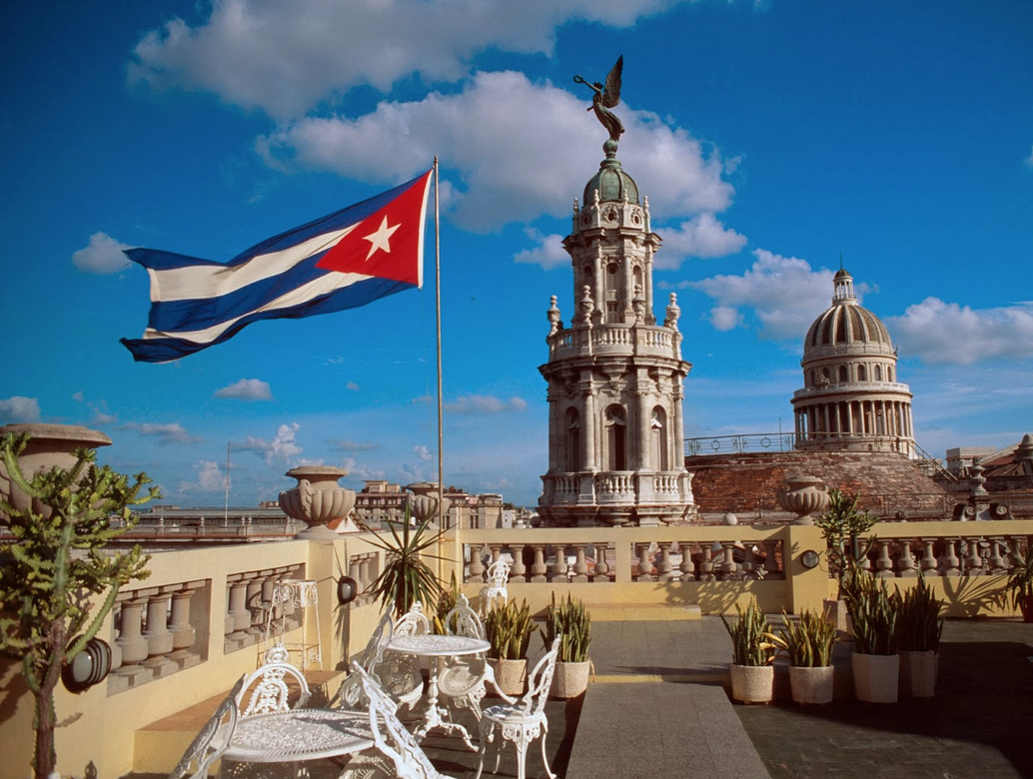
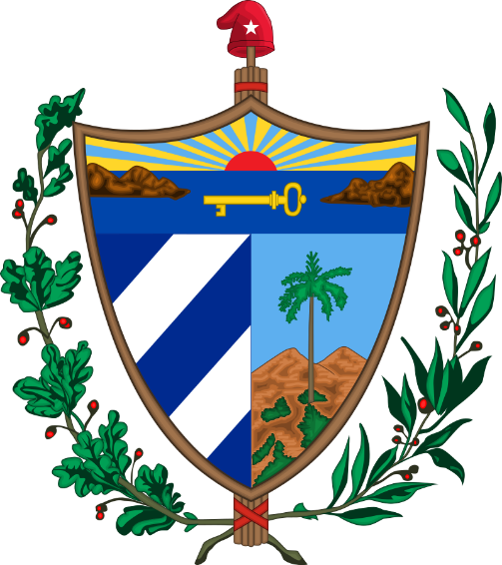
Куба
Соколова Е.В. 11 класс

Slide 2
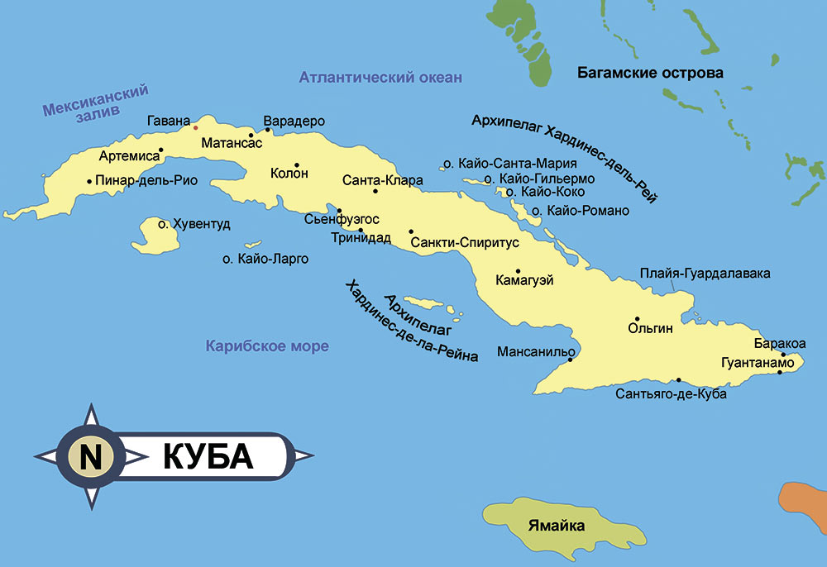
Куба (Cuba)

Slide 3
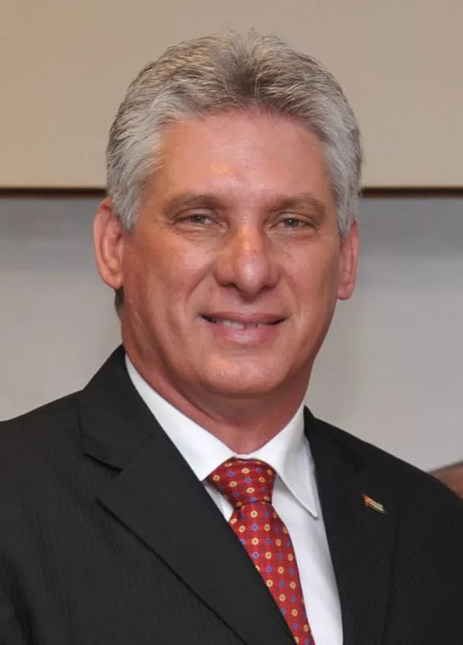
Государственное устройство
Мигель Диас-Канель (Президент)
Здание правительства в Гаване

Slide 4
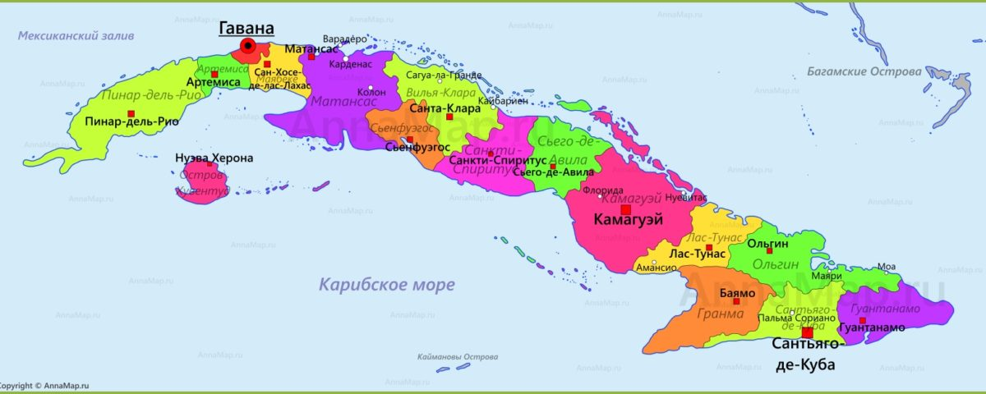
Административное устройство
Пинар-дель-Рио (исп. Pinar del Rio)
Артемиса (исп. Artemisa)
Город Гавана (исп. Ciudad de La Habana)
Маябеке (исп. Mayabeque)
Матансас (исп. Matanzas)
Сьенфуэгос (исп. Cienfuegos)
Вилья-Клара (исп. Villa Clara)
Санкти-Спиритус (исп. Sancti Spiritus)
Сьего-де-Авила (исп. Ciego de Avila)
Камагуэй (исп. Camagüey)
Лас-Тунас (исп. Las Tunas)
Гранма (исп. Granma)
Ольгин (исп. Holguin)
Сантьяго-де-Куба (исп. Santiago de Cuba)
Гуантанамо (исп. Guantanamo)
Остров Хувентуд (исп. Isla de la Juventud)

Slide 5
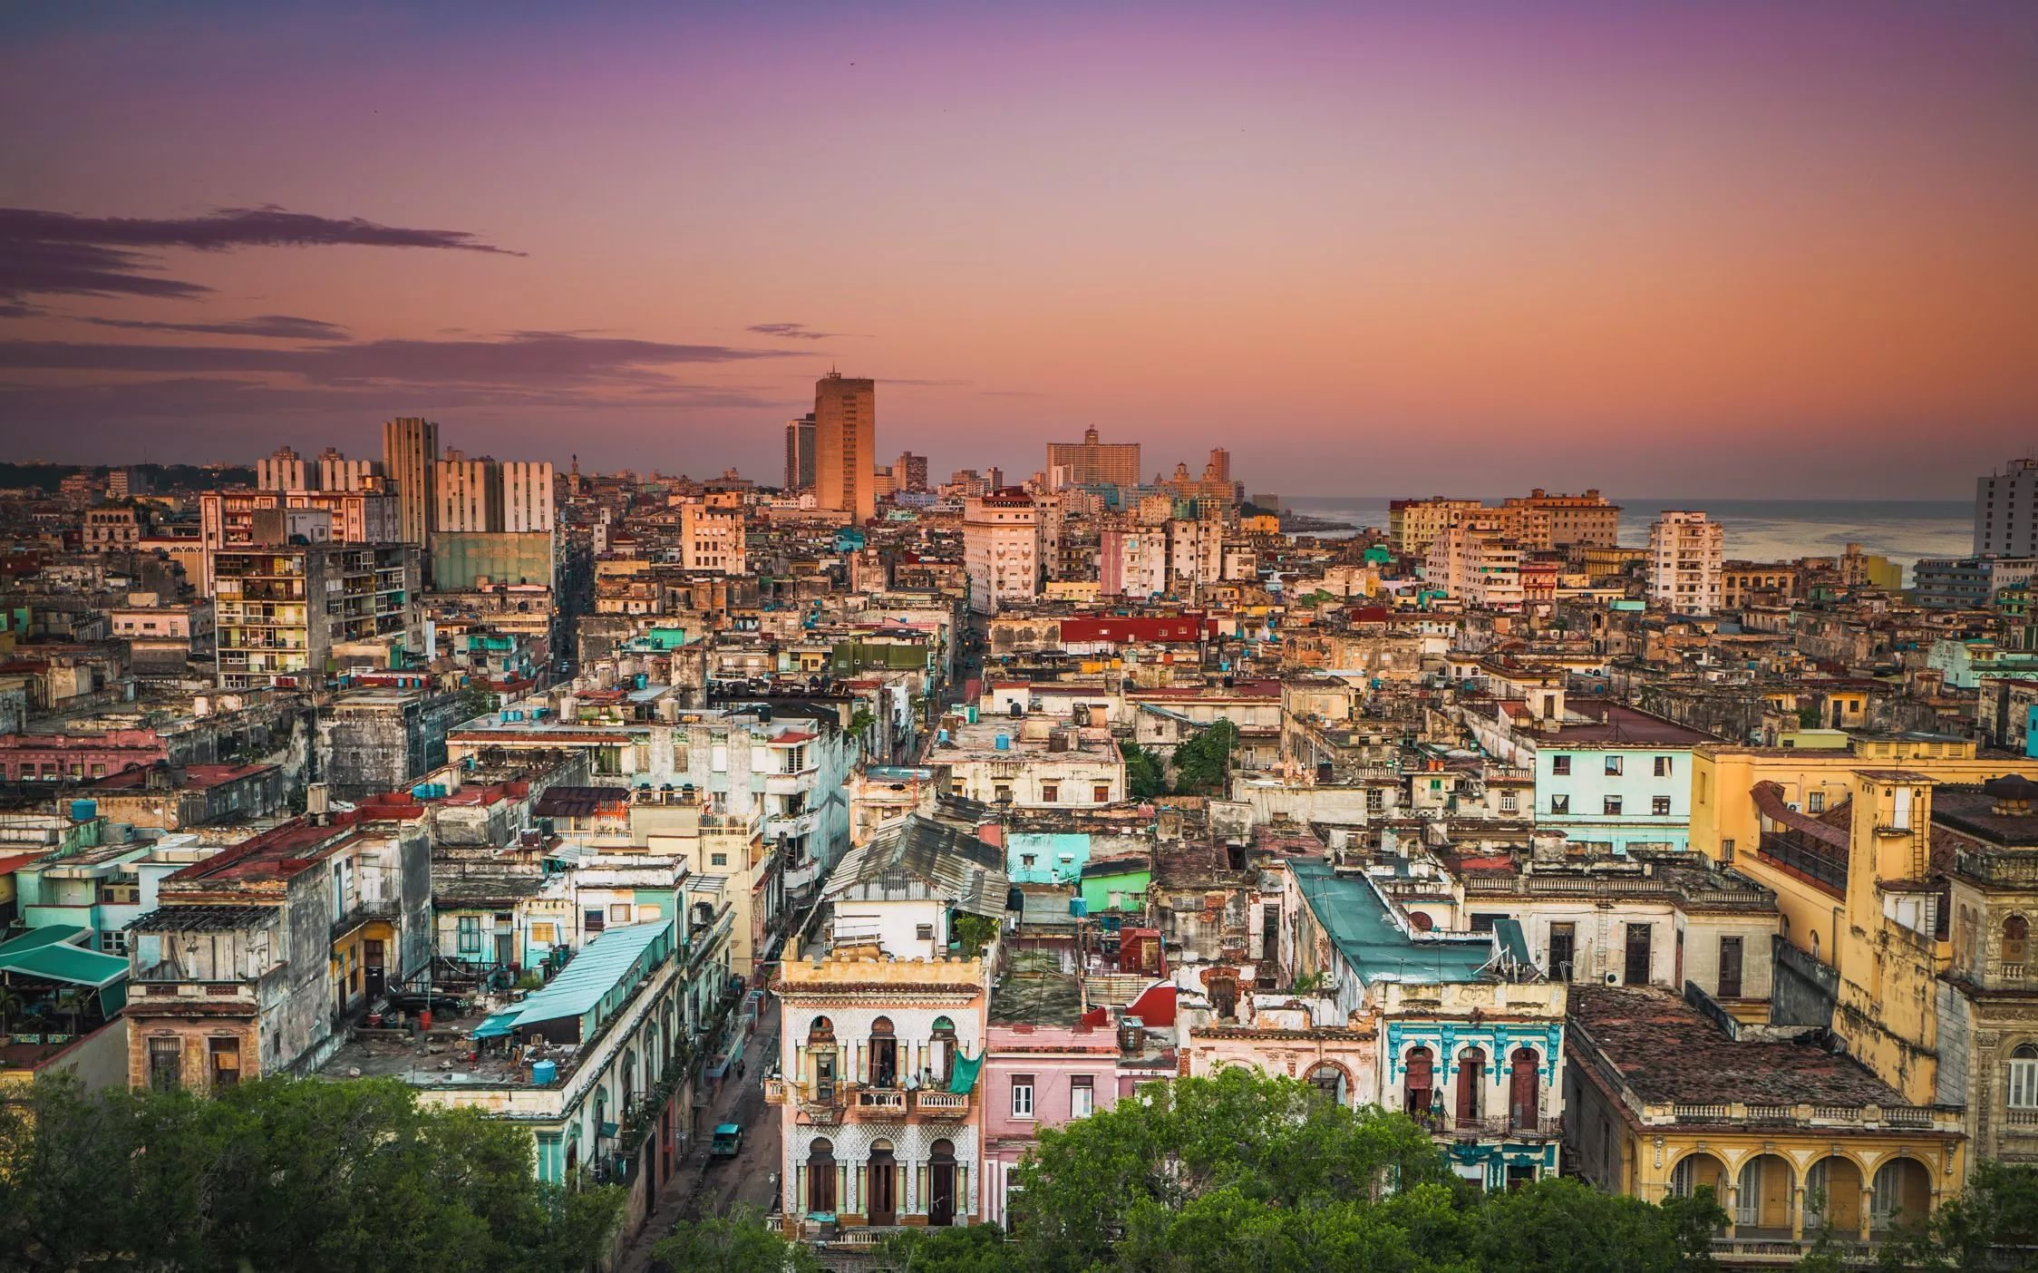
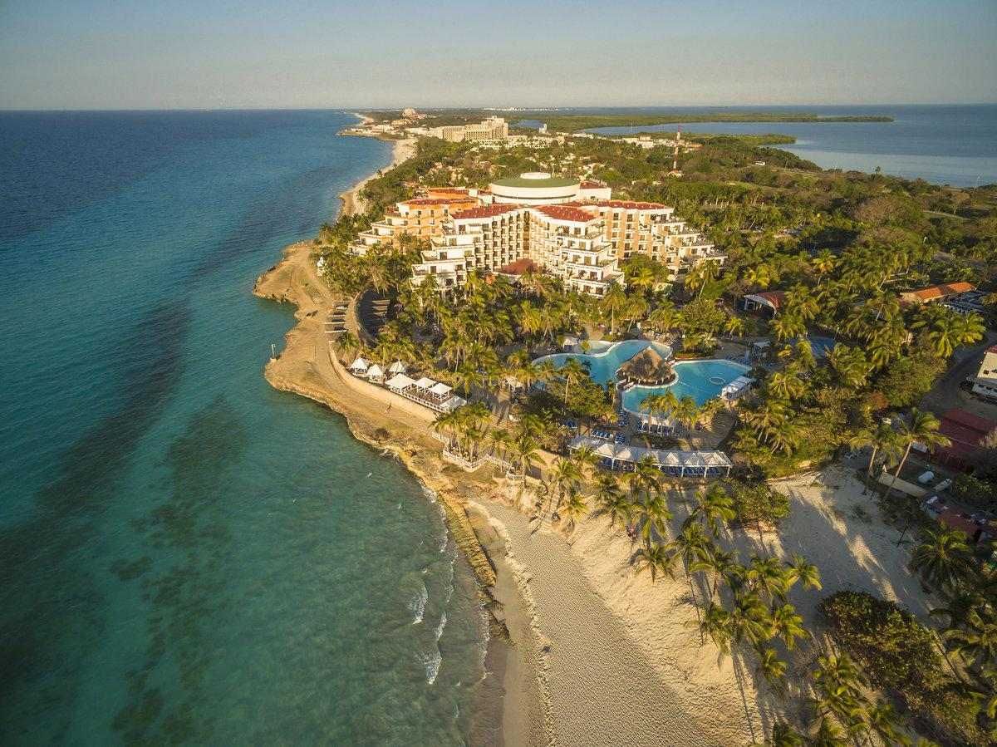
Гавана
Варадеро

Slide 6
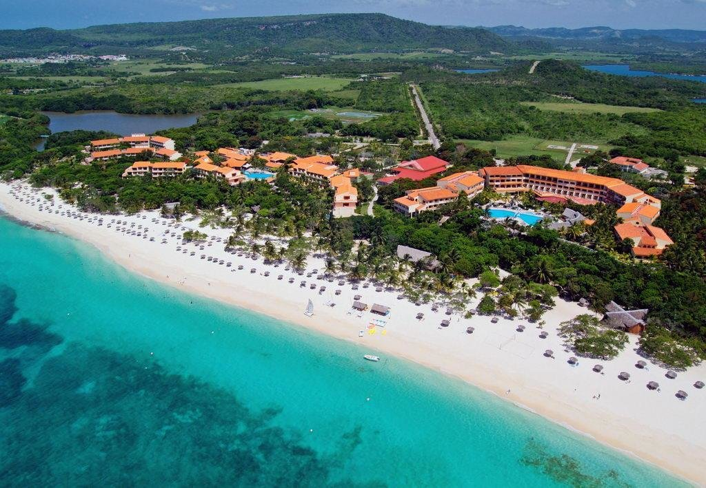
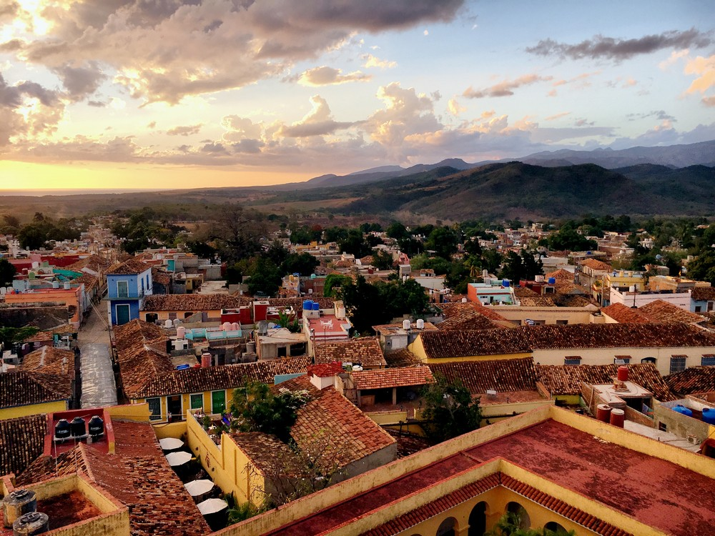
Ольгин
Тринидад

Slide 7
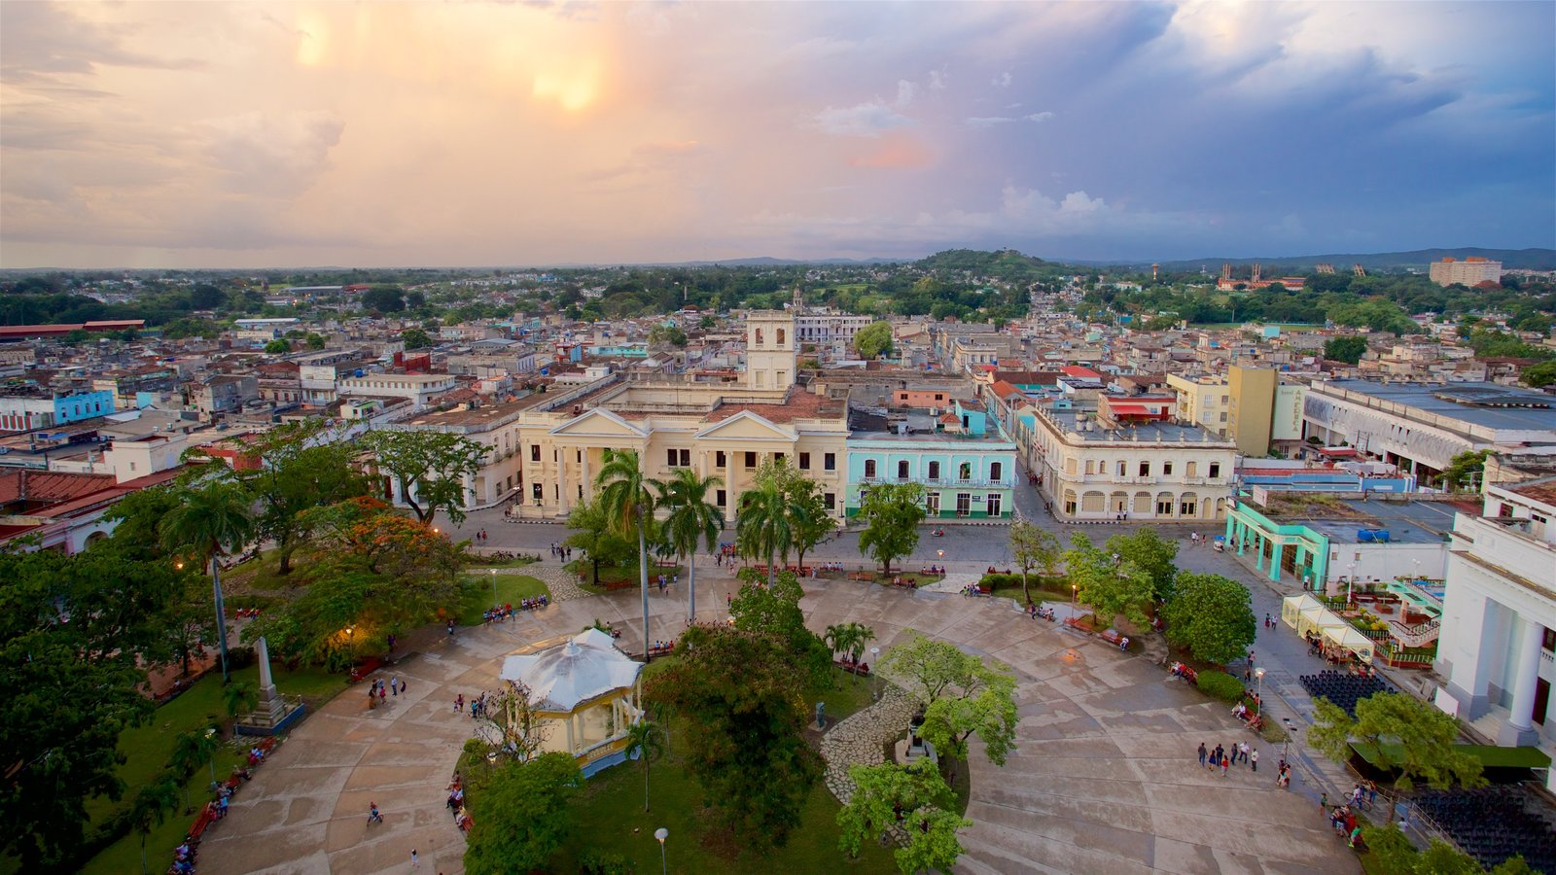
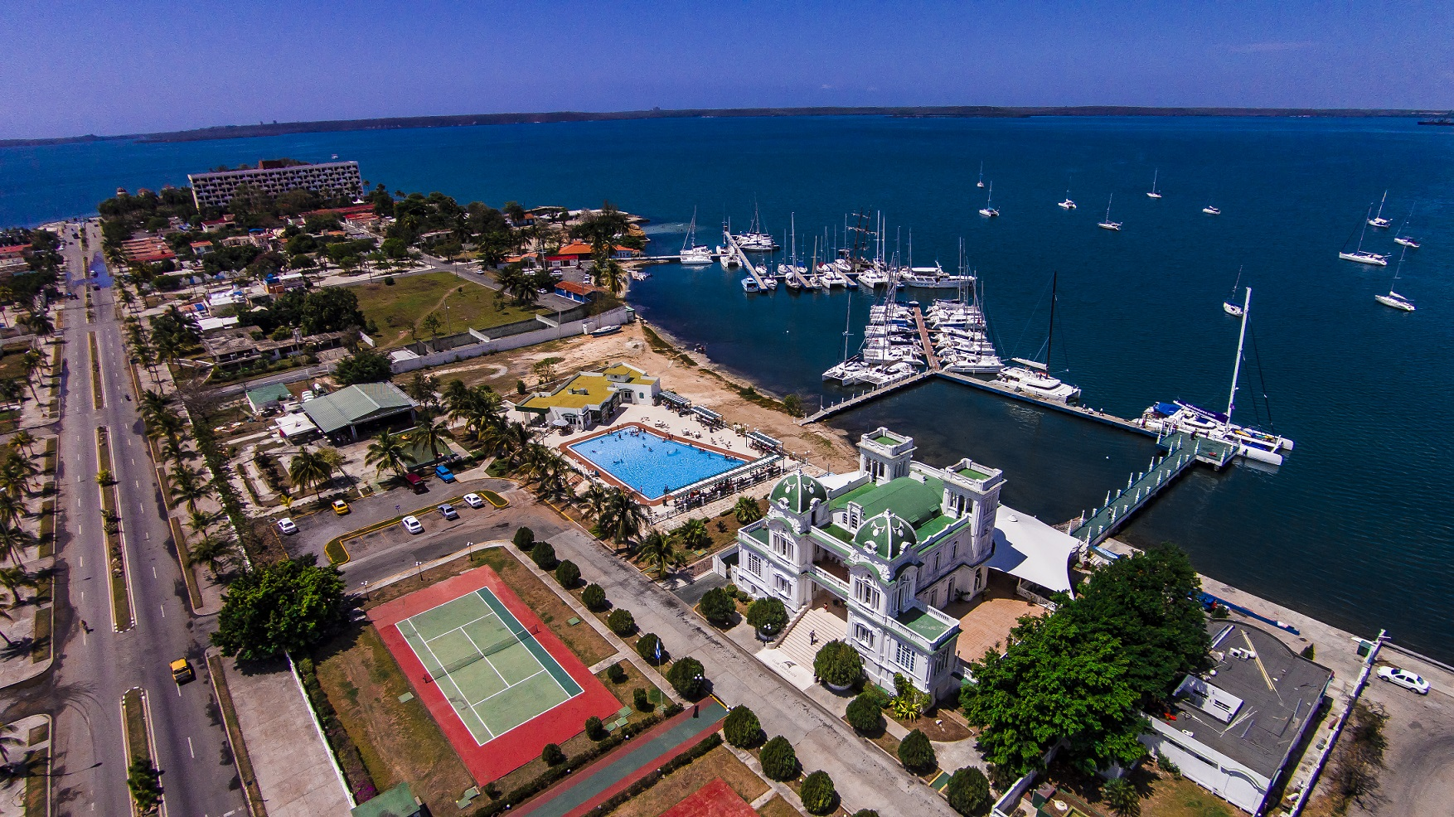
Санта-Клара
Сьенфуэгос

Slide 8
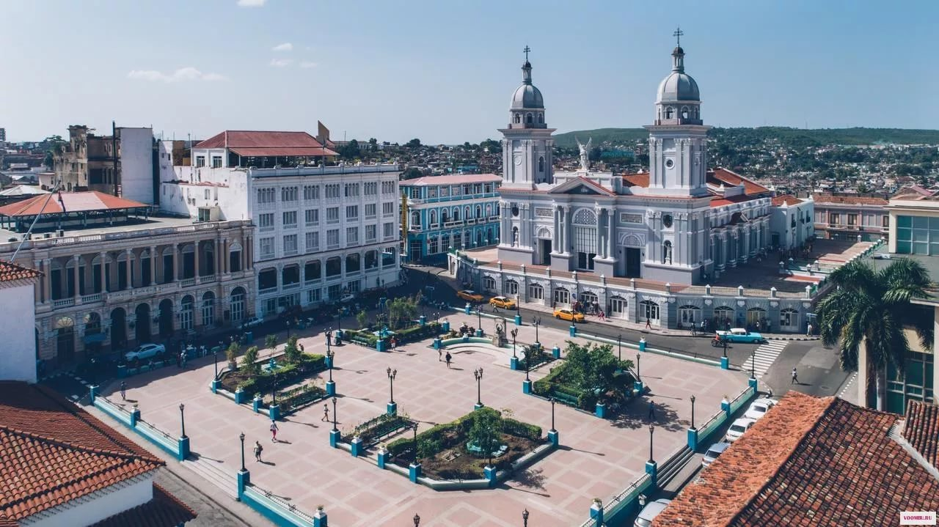
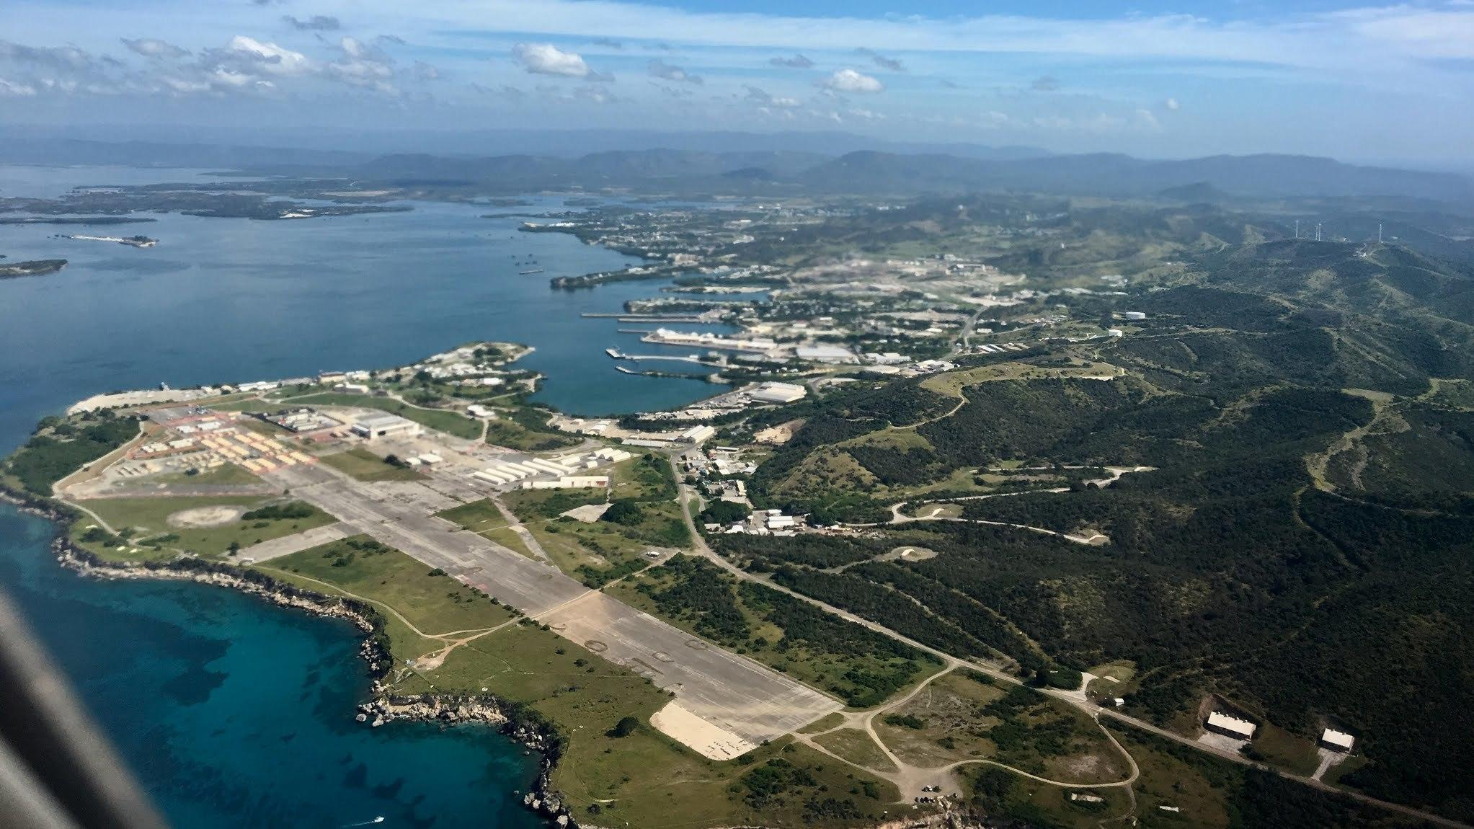
Сантьяго-де-Куба
Гуантанамо

Slide 9
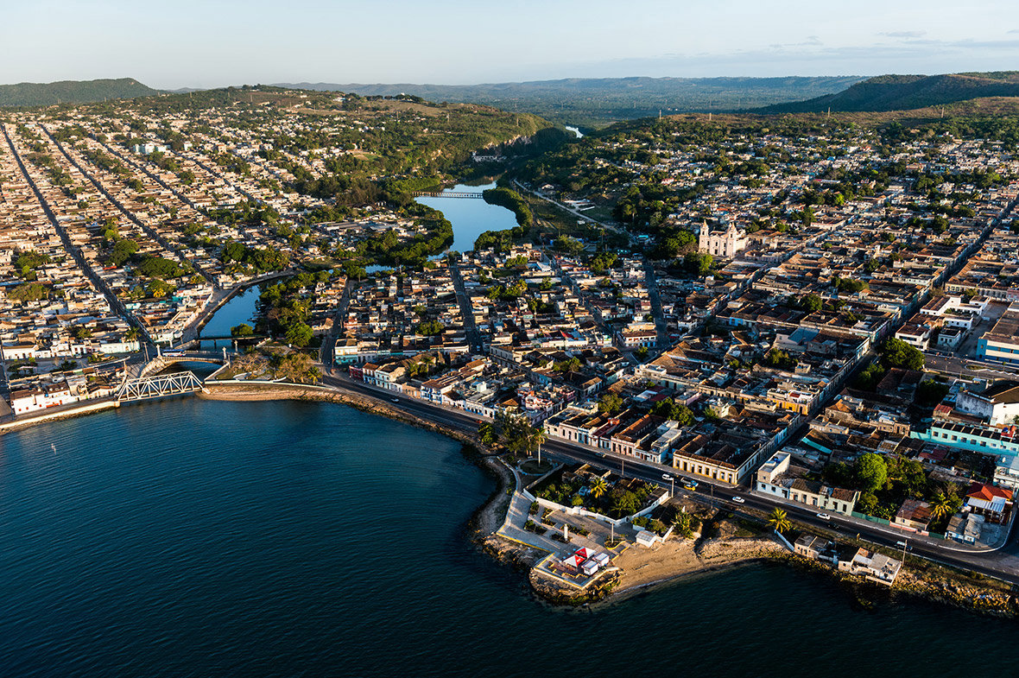
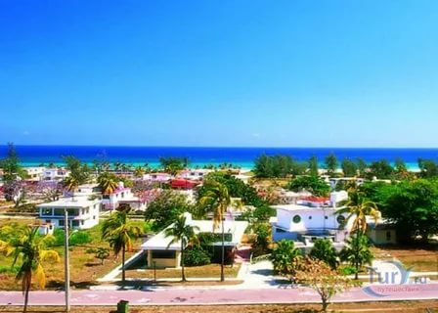
Матансас
Тарара

Slide 10
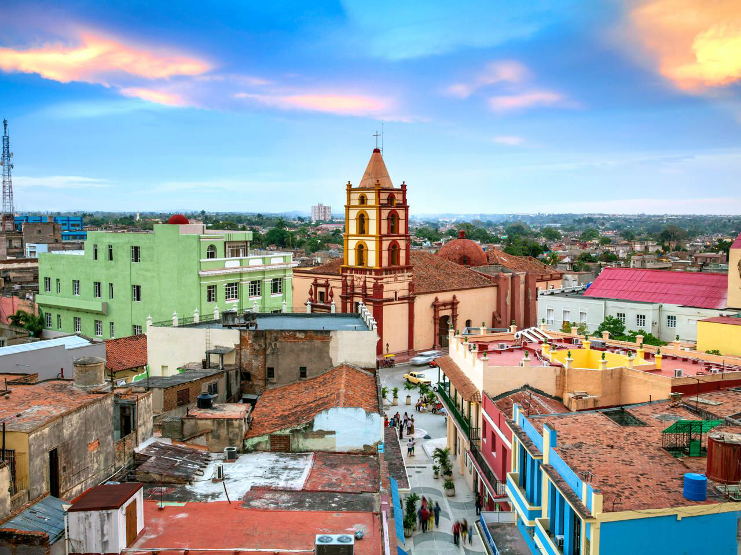
Камагуэй

Slide 11
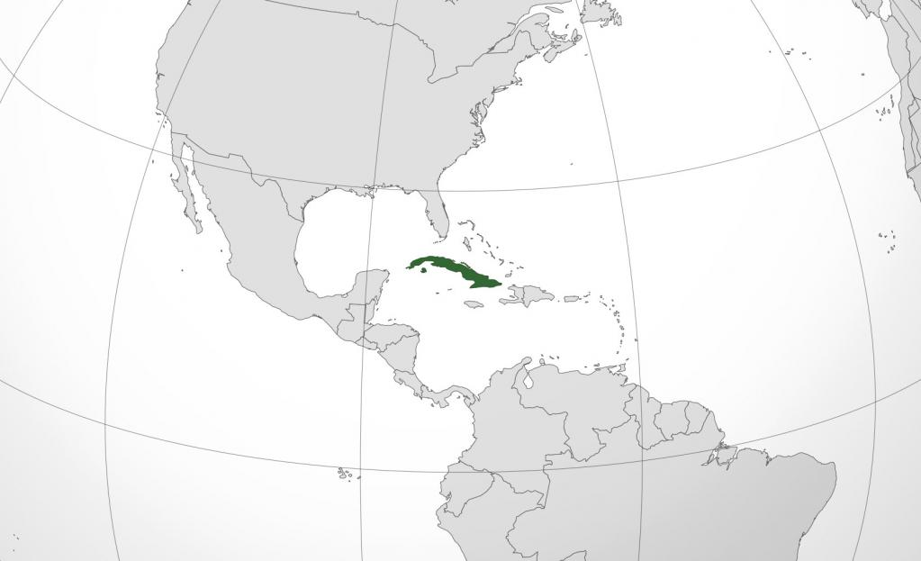
Географическое положение

Slide 12
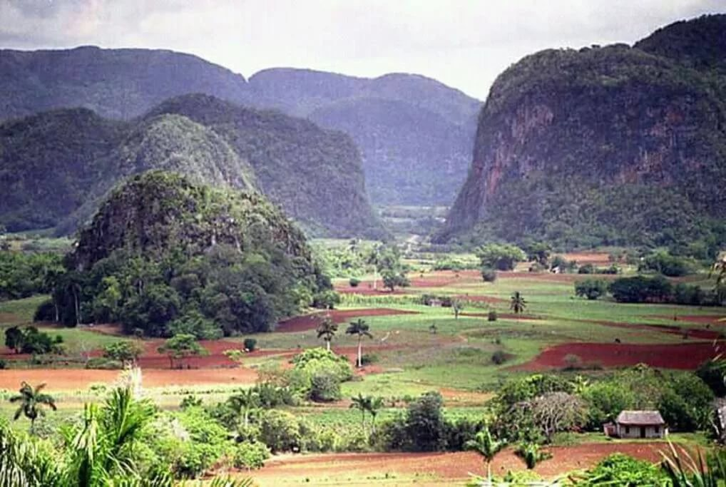
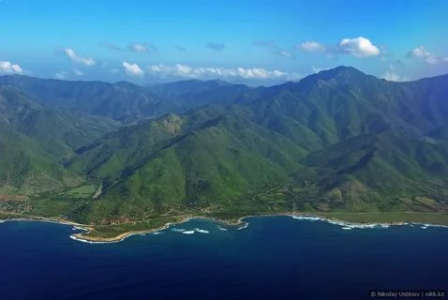
Рельеф

Slide 13
Полезные ископаемые

Slide 14
Климат

Slide 15
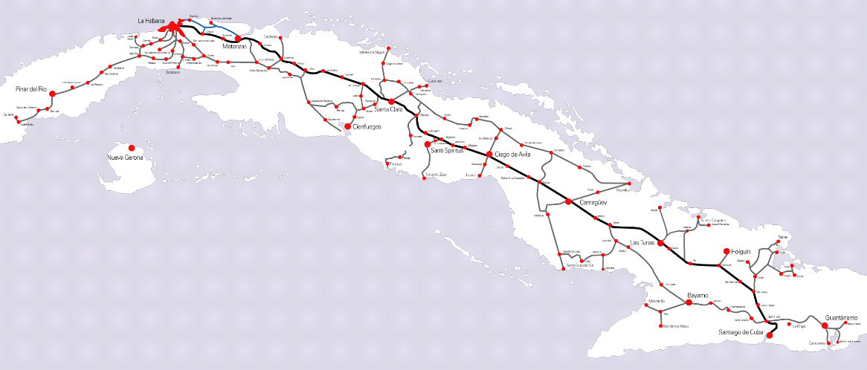
Транспорт

Slide 16
Население

Slide 17
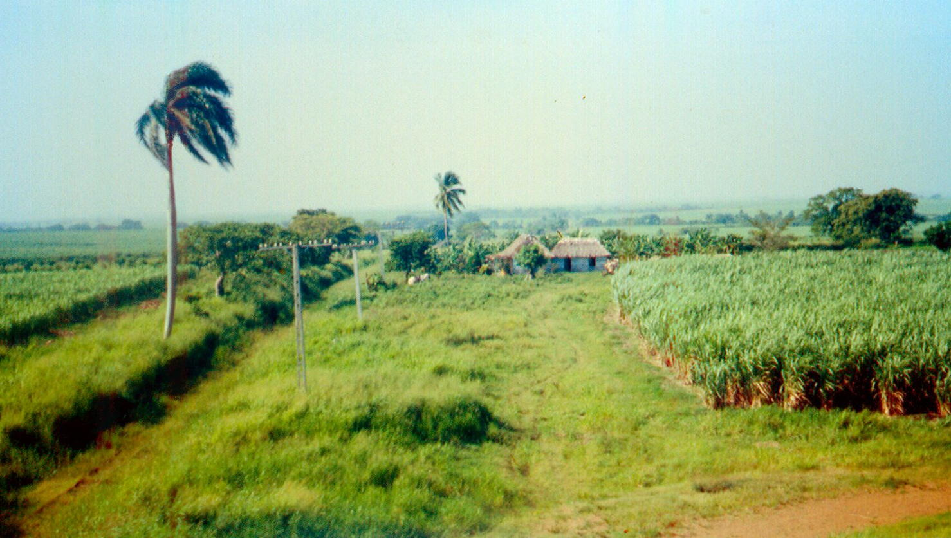
Экономика
Плантации сахарного тростника
Пляж на Кубе у города Варадеро

Slide 18
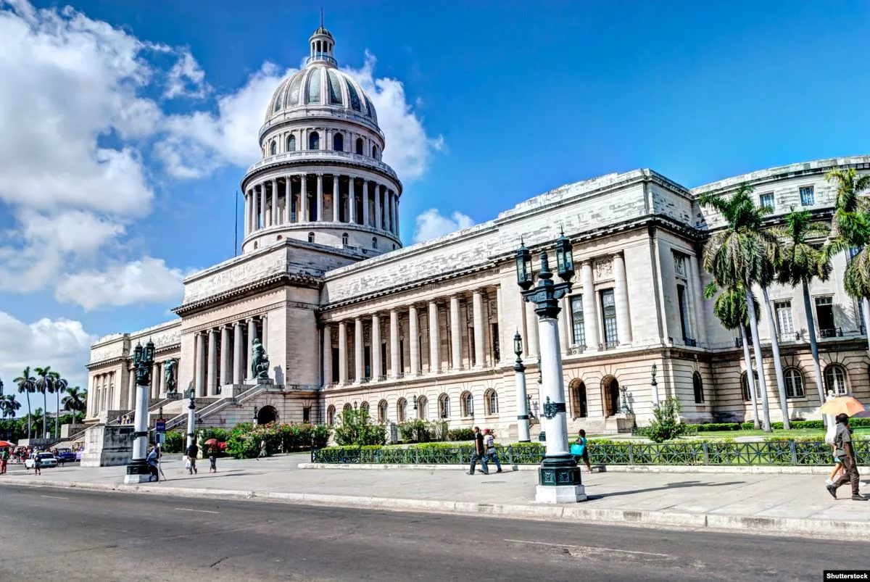
Образование
Гаванский университет

Slide 19
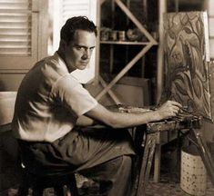
Культура
Марсело Поголотти
Хосе Мария Эредиа

Slide 20
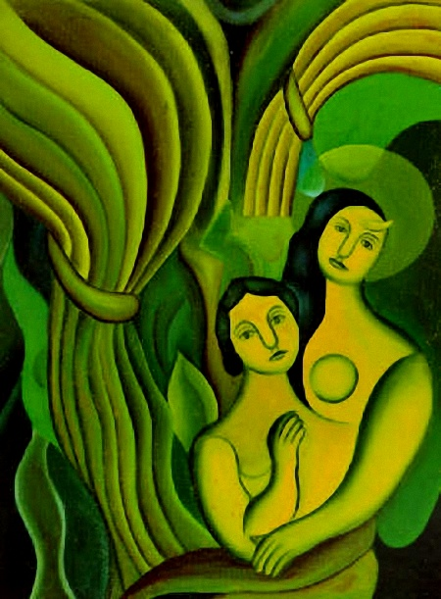

Slide 21
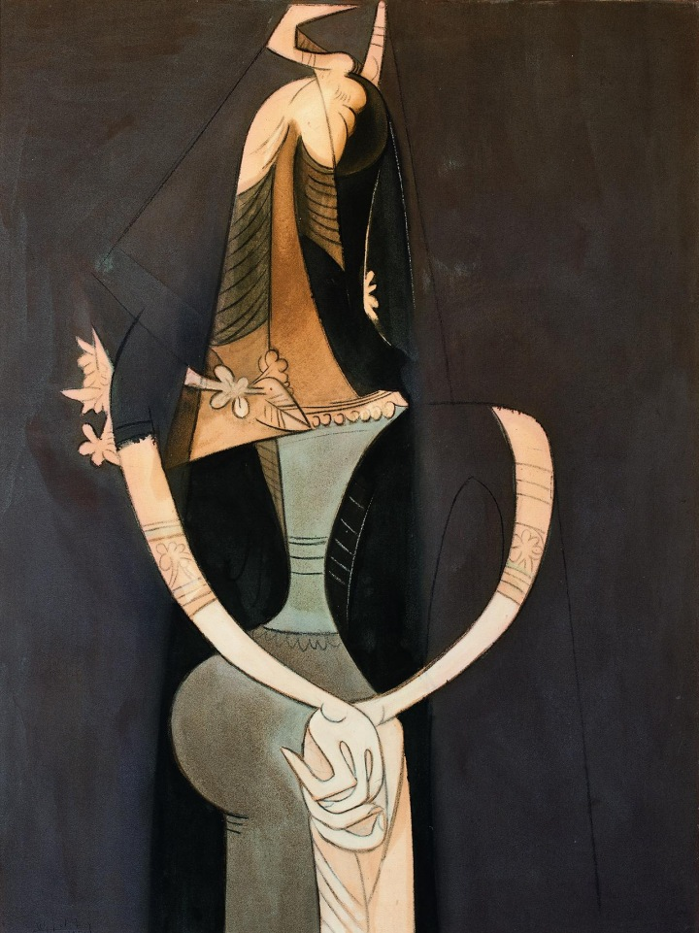
Вифредо Лам. Скрещённые руки

Slide 22
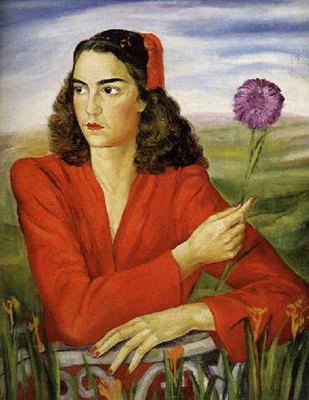
Марио Карреньо. Экзорцизм на озере
Хорхе Арче

Slide 23
Религия

Slide 24
Интересное

Slide 25
